Slide 1

ประเด็น ที่ควรรู้

Slide 2
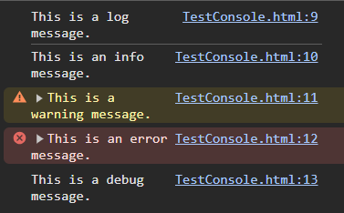
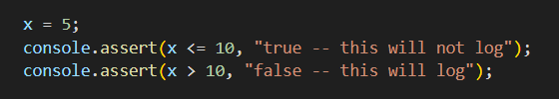

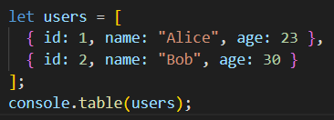
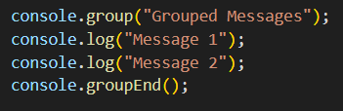

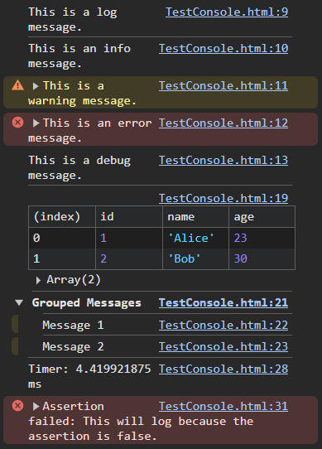

F12
console
TestConsole.html
.log()
.assert()
.info()
.warn()
.error()
.debug()
.table()
.group()
.time()

Slide 3
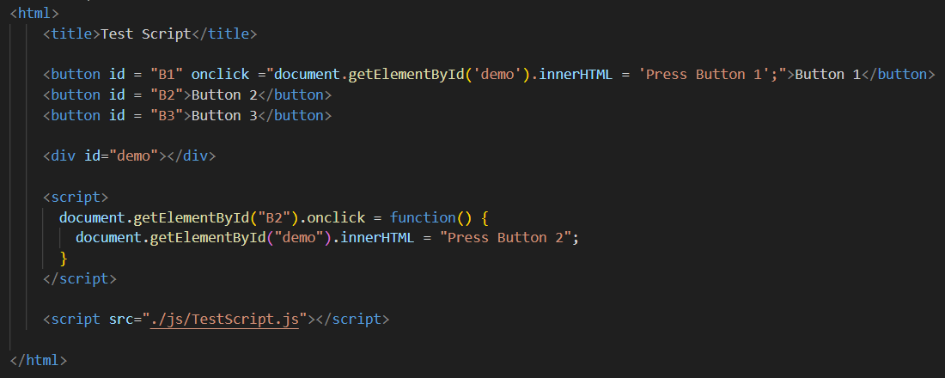

Script วางตรงไหนได้บ้าง
TestScript.html
1
2
3

Slide 4
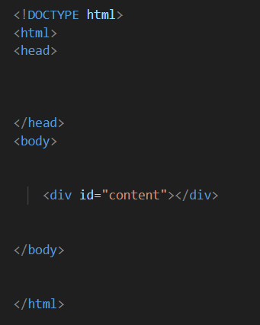
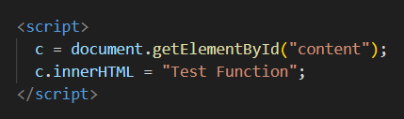
TestPosition.html
Script กับ HTML
sequential
Error
OK

Slide 5
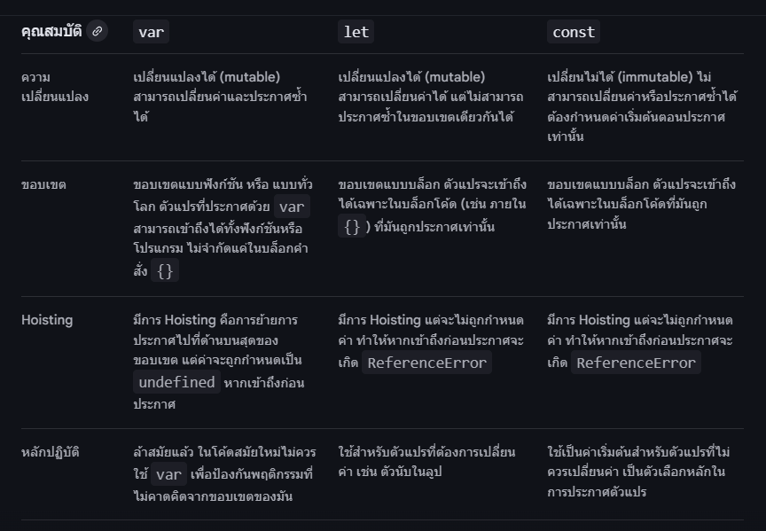
การประกาศ ตัวแปร

Slide 6
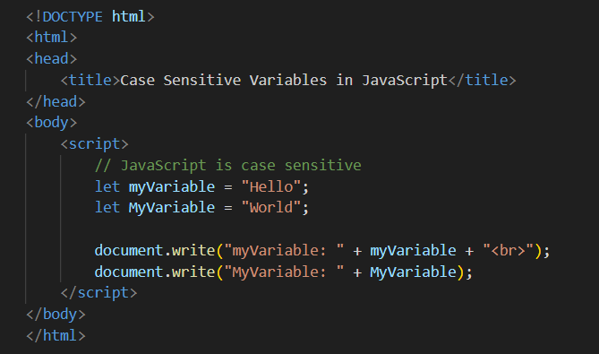
Case Sensitive
TestCaseSensitive.html
คนละตัวแปรกัน
ประเด็นต่อเนื่อง ต้องระวัง ชื่อ file ที่อ้างถึง ถ้าพัฒนาบน Windows ไม่มี Case Sensitive แต่พอ deploy บน Linux มี Case Sensitive ทำให้ อาจเกิด Error 404

Slide 7
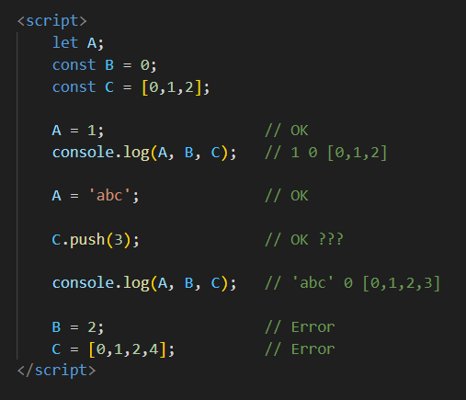
let & const
TestVariable1.html
const
ต้องบอกค่า
ตั้งแต่ตอนประกาศ
let
เปลี่ยนเป็น
อะไรก็ได้
const
แก้ไข ได้
const
Assign ค่าให้ ไม่ ได้

Slide 8
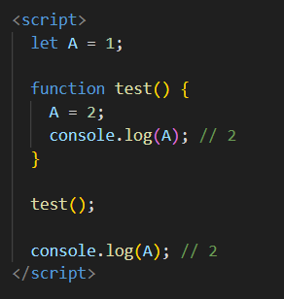
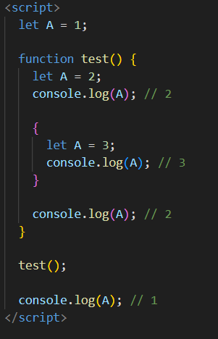
Block {}
TestVariable2.html
A ในฟังค์ชั่น รู้จัก A ข้างนอก
TestVariable3.html
A ข้างนอก
A ในฟังค์ชั่น
A ในแต่ละ {}
คนละตัวกัน
ลองเปลี่ยนเป็น var

Slide 9
ตัวแปร มีอะไรบ้าง
String
Number
Boolean
let name = "Alice";
let amount = 1.5;
let marked = true;
Undefined
Null
let x = null;
let value;
function doNothing() {}

Slide 10
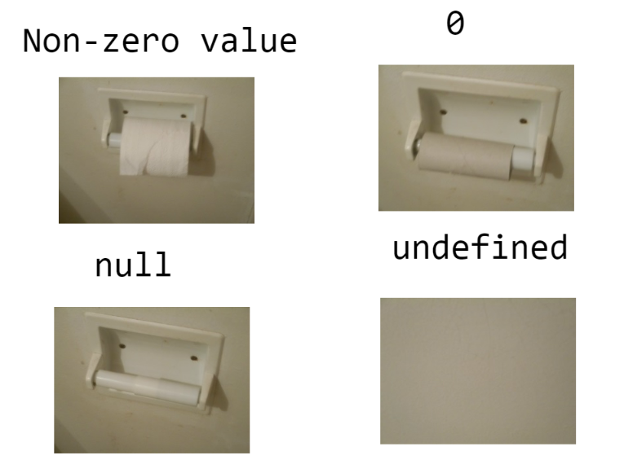

Slide 11
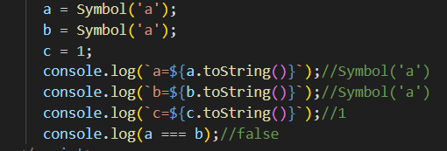
Symbol
let id = Symbol(‘id’);

Slide 12
Object
let person = {
firstName: "John",
lastName: "Doe"
};
Array
let colors = ["red", "green", "blue"];
Function
let g = function greet(name) {
return "Hello, " + name;
}

Slide 13
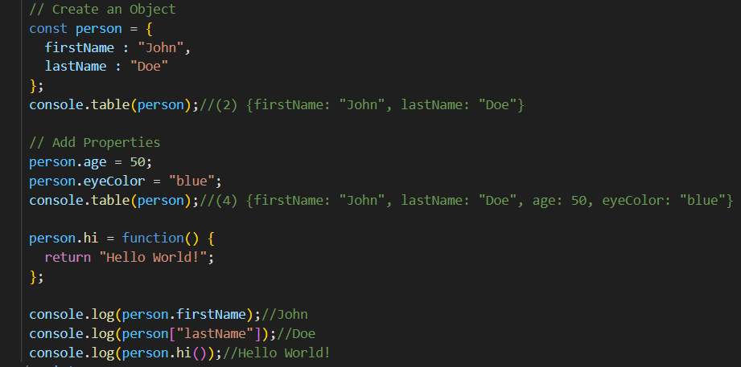
TestObject.html

Slide 14
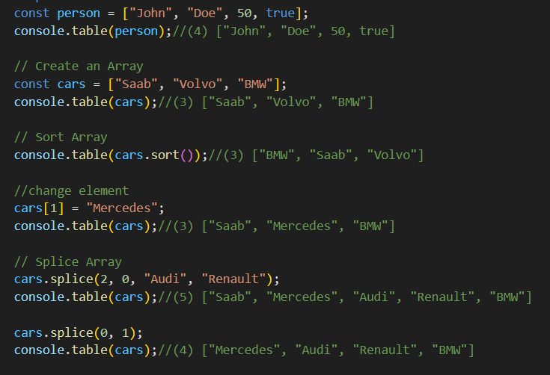
TestArray.html
array.splice(startIndex, deleteCount, item1, item2, ...);

Slide 15
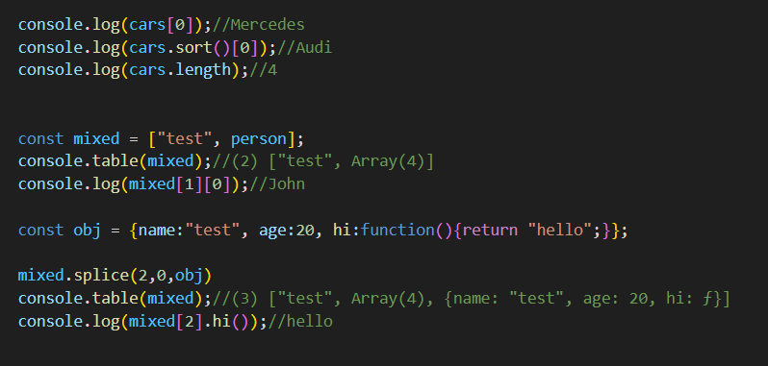

Slide 16
Module Script
<script
src="script1.js">
</script>
Export A
<script type= “module”
src="script1.js">
</script>
<script
src="script2.js">
</script>
<script type= “module”
src="script2.js">
</script>
Import A
<script
src="script1.js">
</script>
<script type= “module”
src="script3.js">
</script>

Slide 17

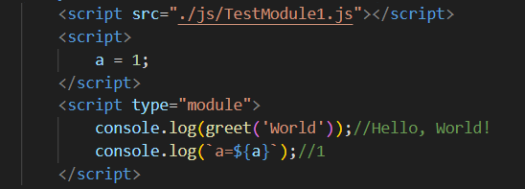
TestModule1.js
TestModule1.html

Slide 18

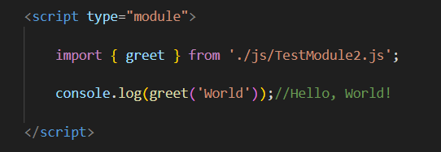
TestModule2.js
TestModule2.html

Slide 19
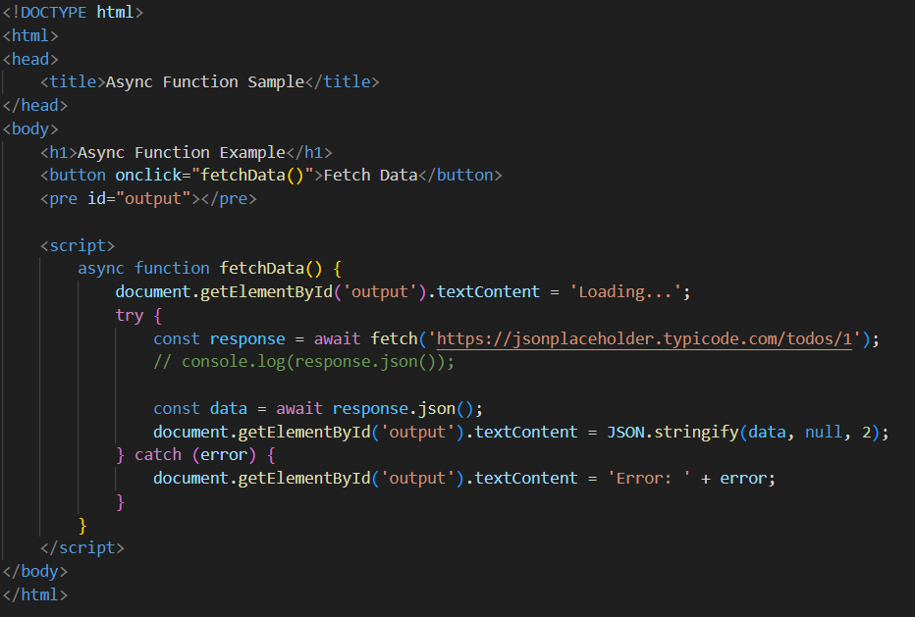
async / await
TestAsync.html
async function
await
await again
Example of how console.log can make program error

Slide 20
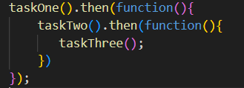
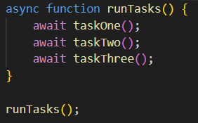
ก่อนหน้าที่จะมี async / await
หลังจากมี async / await

Slide 21

addEventListener
Move and Click Mouse Here
Start 1
Area
Stop 1
Do something 2
Do something 1
Area.addEventListener("mousemove", functionA)
Area.addEventListener(“click", functionB)
Area.removeEventListener("mousemove", functionA)
Area.removeEventListener(“click", functionB)

Slide 22
TestaddEventListener.html
addEventListener
Move and Click Mouse Here
Start 2
Area
เงื่อนไข เช่น - คลิกครบ 2 ครั้ง หรือ
คลิกขวา หรือ
addEventListener dblclick
Do something 4
Do something 3
Area.addEventListener("mousemove", functionC)
Area.addEventListener(“click", functionD)
Area.removeEventListener("mousemove", functionA)
Area.removeEventListener(“click", functionB)

